Slide 1
Применение 7 модулей на уроках

Slide 3
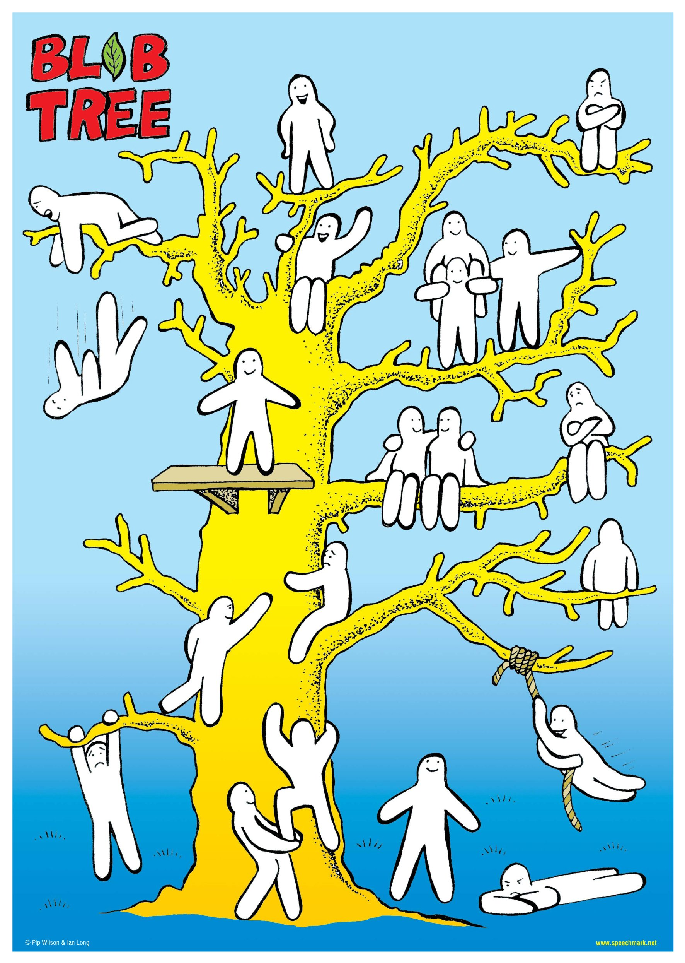

Slide 4
1
Новые подходы
2
Обучение критическому мышлению
3
Оценивание для обучения и оценивание обучения
4
Преподавание и обучение с возрастными особенностями
5
Обучение талантливых и одаренных
6
Использование ИКТ
7
Работа по развитию лидерства

Slide 5
Новые подходы
Обучение тому, как обучаться
Обучение через диалог
Выражение своего мнения, аргументация, беседа, определение учителем стадии
Учитель создает образовательную среду
Помогает понимать, изучать, разрабатывать, выбирает стратегии

Slide 8
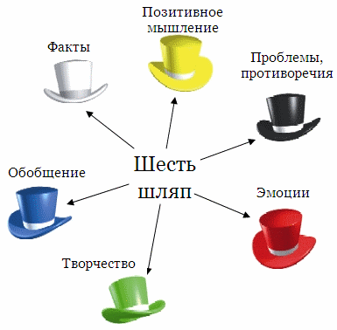
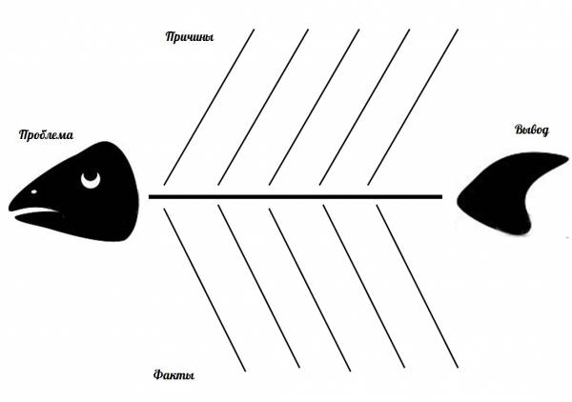

Slide 9
Формативное
Оценивание для обучения
В течении урока, на разных его этапах
Суммативное
Оценивание обучения
Конец урока, конец четверти, конец года
Самооценка, взаимооценка

Slide 10
Планирование урока в соответствии с индивидуальными возрастными особенностями учащихся
Проведение урока с учетом сильных и слабых учеников
Дифференцированный подход к сильным и слабым ученикам

Slide 11
Способный одаренный ученик – это высокий уровень
каких – либо способностей человека
Творческой
Интеллектуальной
Академической
Психомоторной
Художественной

Slide 14
Использование ИКТ
Новая подача информации
Повысить объем выполняемой работы
Индивидуальный подход к обучению
Обеспечить доступ к различным справочным системам
Активизировать познавательную деятельность

Slide 16
Лидерство заключается не в усилении «голоса» учителя, а учитель как лидер в совершенствовании работы
Взять инициативу на себя по совершенствованию практики
Принимать стратегические решения с коллегами для внесения изменений
Разработать реальный и практический план действий, чтобы такая работа поддерживалась и организовывалась руководством школы
Посещение других классов с целью наблюдения или планирования уроков с коллегами
Вносить вклад в создание и распространение профессиональных знаний
Вовлекать в сотрудничество, рефлексию и самооценку

Slide 17
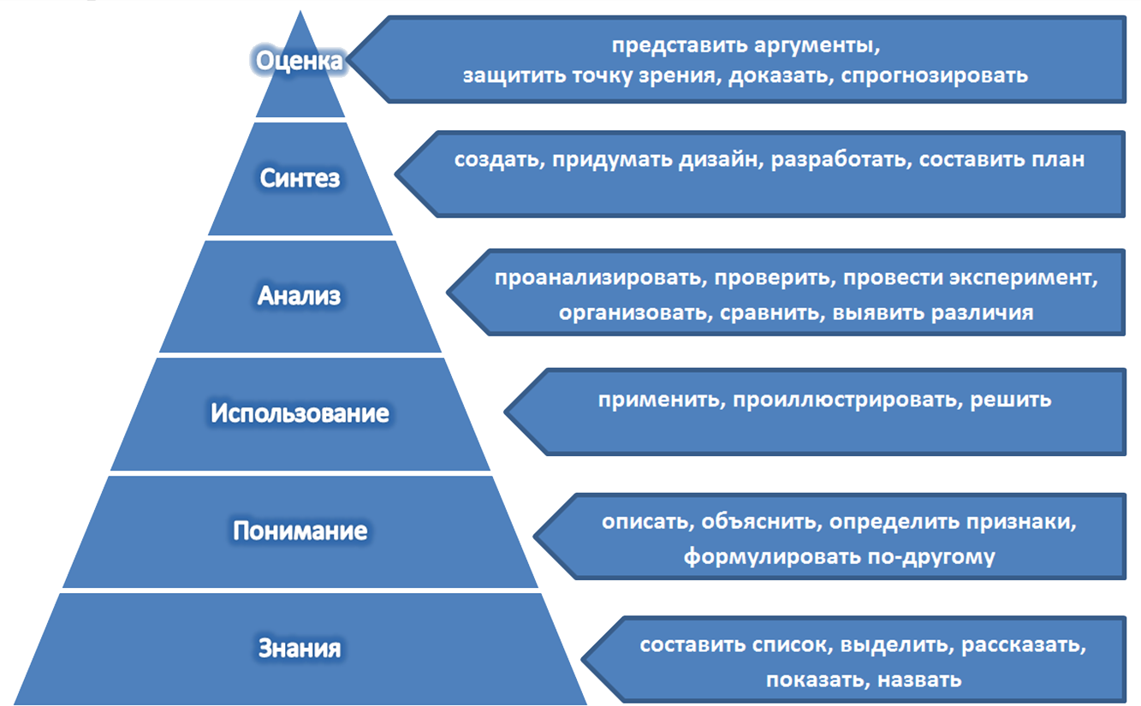
Миниурок

Slide 18
Этапы урока | Вид работы | Цель | Модуль
1. Организационный момент | Тренинг – аффирмации на успех | Психологический настрой | Диалог
2. Опрос домашнего задания «традиционная материальная культура казахов» | Деление на 3 группы по стикерам разных цветов Корзина идей Мозговой штурм Взаимопроверка в паре | Оценивание по критериям | Обучение тому как учиться и оценивание для обучения
3. Повторение пройденного материала | Толстые и тонкие вопросы Горячий стул Заполнение таблицы | Оценивание по критериям | Обучение тому как учиться и оценивание для обучения
4. Просмотр слайдов «Семья» | Ясно, доступно преподнести материал | Определение темы и цели урока | Использование ИКТ, возрастные особенности
5. Деление на 3 группы | Чтение текста по методу «Insert» Вертушка Джигсо Карусель | Развитие навыков работы с текстом. Работа в 3 этапа | Обучение критическому мышлению
6.Презентация работ и защита | 3 ученика защищают презентацию Регламент 3 минуты | Определение критерий и оценивание работ по стикерам | Обучение талантливых и одаренных
7. Глоссарий терминов | На доске вопросов прикрепляют стикеры | Развитие навыков речи | Обучение критическому мышлению
8.Итог урока | оценивание | Смайлики | Обучение критическому мышлению, оценивание обучения и оценивание для обучения
8. Домашнее задание | § 48, 1 обряд или 1 традицию из личной жизни | Саморегуляция

Slide 19
Усвоение нового материала
Тема: Традиции и обычаи казахского народа
1
Виды обычаев и традиции
2
Семейные традиции
3
Традиции и ритуалы свадебных церемоний

Slide 21
Вертушка
Карусель
Джигсо
Инсерт
Кластер

Slide 22
Критерии
Активность
Обсуждение
Комментарии
Презентация
Защита
Оценка

Slide 26
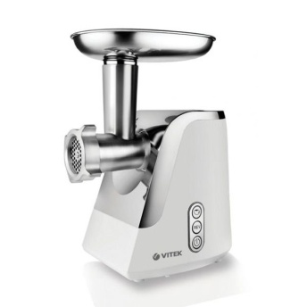
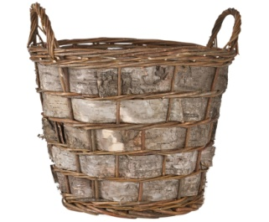
Рефлексия
 | Чемодан | Сохраню
 | Мясорубка | Доработаю
 | Корзина | Не нужно

Slide 27
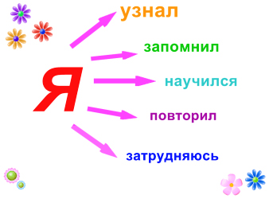

Slide 28
Спасибо за внимание

